Slide 1
Atelier accessibilité numérique
Séminaire d’accueil nouveaux MCF
03/12/2024
Margot Thuilleaux : margot.thuilleaux@universite-paris-saclay.fr
Rodolphe Marquant : rodolphe.marquant@universite-paris-saclay.fr

Slide 2
Sommaire
Introduction
Présentation de l’accessibilité numérique (AN)
Démo sur un support de cours (PowerPoint)
Les fondamentaux de l'accessibilité numérique :
Produire des documents accessibles
Vérifier l'accessibilité des documents
Questionnaire
Temps d'échange
2

Slide 3
Introduction
Objectifs de l’atelier
Sensibiliser à l'accessibilité numérique
Découvrir des outils pratiques pour assurer l'accessibilité de ses supports de cours
2

Slide 4
Introduction
Temps d'échange :
C'est quoi l'accessibilité numérique pour vous ?
2

Slide 5
Présentation de l’accessibilité numérique

Slide 6
Présentation de l’accessibilité numérique 1/7 Définition
L'AN c'est rendre les contenus et services numériques
Perceptibles
Utilisables
Compréhensibles
Robustes
Il peut s’agir de :
faciliter la perception visuelle ou auditive d’un contenu,
fournir des éléments d’orientation pour naviguer dans un contenu
optimiser la compatibilité avec les technologies d’assistance
2

Slide 7
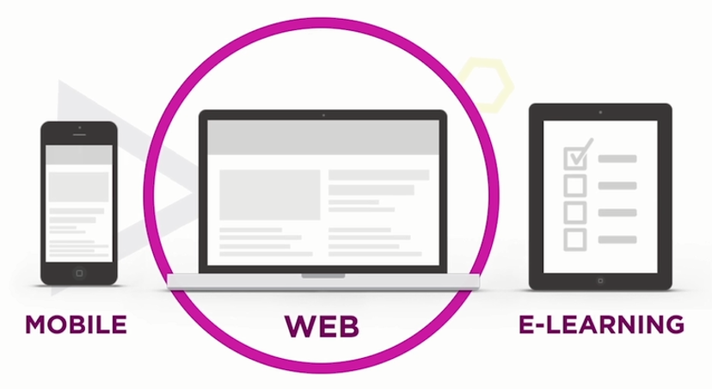
Présentation de l’AN et des enjeux pédagogiques 2/7 Rappel du cadre légal
Les obligations d’AN s’appliquent à tous les contenus numériques
Article 47 de la loi 2005 :
«L'accessibilité des services de communication au public en ligne concerne l'accès à tout type d'information sous forme numérique, quels que soient le moyen d'accès, les contenus et le mode de consultation"
.
RGAA
Référentiel Général d’Amélioration de l’accessibilité
Vidéos
Documents bureautiques
Couriels
Réseaux sociaux
2

Slide 8
L'AN à l'Université Paris-Saclay 3/7
L’Université Paris-Saclay : une université engagée
Schéma directeur du handicap
Schéma pluriannuel d'accessibilité numérique
2

Slide 9
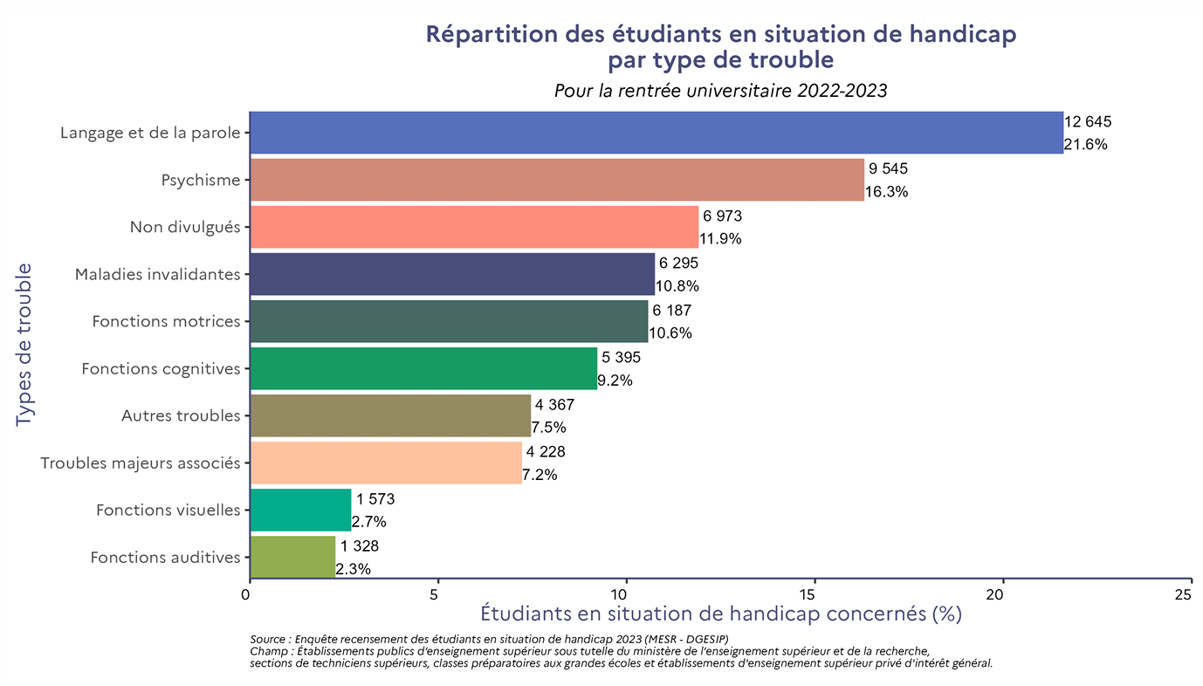
Présentation de l’AN 4/7 Personnes concernées
2

Slide 10
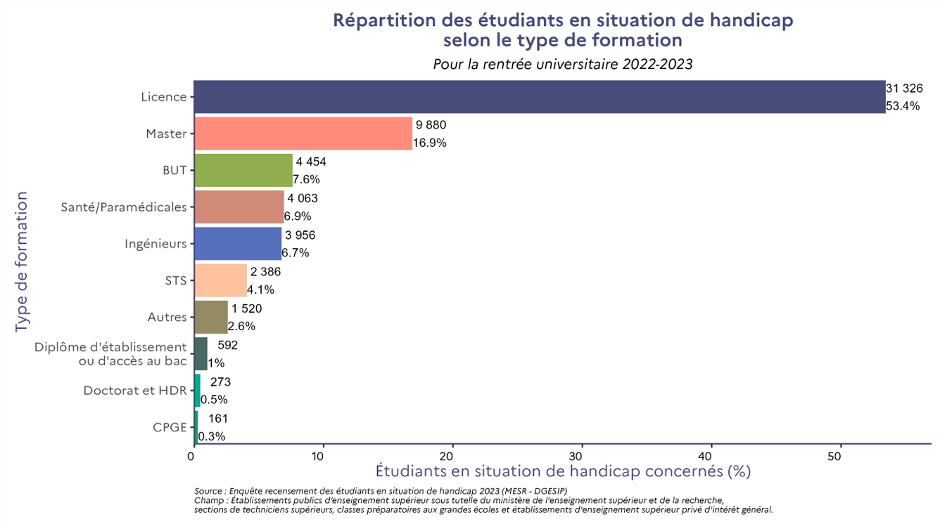
Présentation de l’AN 5/7 Personnes concernées
2

Slide 11
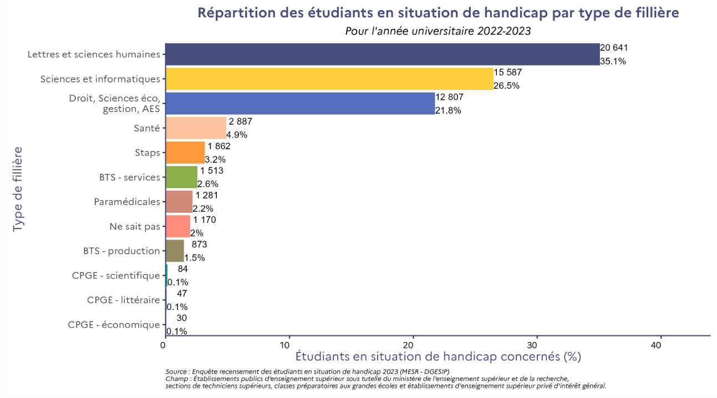
Présentation de l’AN 6/7 Personnes concernées
2

Slide 12
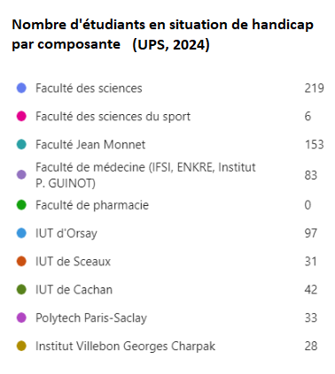
Présentation de l’AN 7/7 Personnes concernées
1240 étudiants et étudiantes en situation de handicap (ESH) recensés en fin d'année universitaire 2023-2024 au périmètre employeur
Augmentation de 15 % chaque année
UFR de Sciences : 380 ESH
Périmètre large :
Environ 2700 ESH
100 CentraleSupélec
70 ENS
70 Agro Paris Tech
700 UVSQ
500 UEVE
2

Slide 13
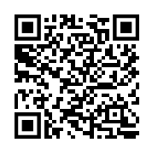
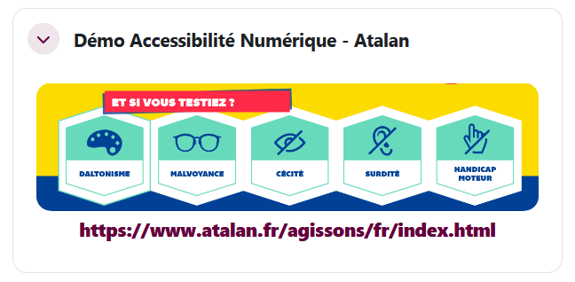
Temps de découverte
https://tinyurl.com/2025neomcf
(ou https://ecampus.paris-saclay.fr/course/view.php?id=166083 )​
​
2

Slide 14
Démo sur un support de cours

Slide 15
Démo sur un support (PPT)
Travail en groupe
https://tinyurl.com/2025neomcf
Téléchargez le diaporama « PPT2501CH.pptx »
Notez les problèmes d'accessibilité sur ce PowerPoint
Comment les corrigeriez-vous ?
Problème | Correction
2

Slide 16
Correction :
Problème
Correction
Nom du fichier .pptx
Donner un nom
explicite
au document
Textes
de
remplacement
(slides 1 et 2)
Description de l'image ou marquer comme
décorative
Contraste
(slide 4)
Mettre un contraste suffisant entre le texte et le
fond
Lien non
cliquable
(slide 2)
Insérer
un lien URL
Absence de
titre
(slide 4: absent ; slide 3 :
texte
Utilisation
des pages de style
simple)
Sens de lecture (slide 2)
Vérifier
le
sens
de lecture
2

Slide 17
Les fondamentaux de l’AN : produire, vérifier et diffuser
Production de ressources accessibles
Vérification de l'accessibilité
Adopter une démarche d'accessibilité dès la conception
Conception universelle : texte, image, vidéo
Outils de contrôle
Tests humains
Critères clefs :
Navigation clavier
Compatibilité avec des lecteurs d'écrans
Bonne visibilité (taille, contraste...)
Diffusion numérique accessible
Formats adaptés
Accessibilité des plateformes de diffusion
Communication claire
2

Slide 18
Produire des documents accessibles

Slide 19
Produire des documents accessibles 1/2
Boîte à outils pour produire des documents accessibles
Problématique | Outils
Mise en page Typographie sans empattement (Verdana, Arial) Interlignage : 1,5 Taille minimale : 12 Eviter les sauts de ligne Mise en évidence : privilégier la mise en gras Numéroter les pages | Paramètrage de la feuille de style Guide pour Word Guide pour Libre Office Guide pour Power Point
Structuration du document Utilisation des feuilles de style Tables des matières Listes à puces | Utiliser les feuilles de style (Word, Libre Office) Utiliser des modèles de conception (Power-Point) Guides (voir supra)
2

Slide 20
Produire des documents accessibles 2/2
Boîte à outils pour produire des documents accessibles
Problématique | Outils
Contraste de couleur Ne pas transmettre uniquement l'info par la couleur | Tanaguru Contrast Finder
Rédaction Équations mathématiques : possibilité d’intégrer des formules LaTeX même en Word | Générer des formules LaTeX
Documents visuels et multimédia accessibles Alternative textuelle aux documents visuels Transcription des contenus multimédia Légender les tableaux, figures... | Alttext.ai Popupsmart Gopublish Guides Ubicast
2

Slide 21
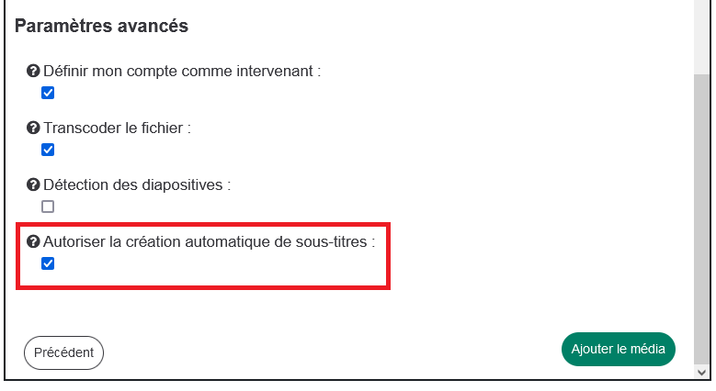
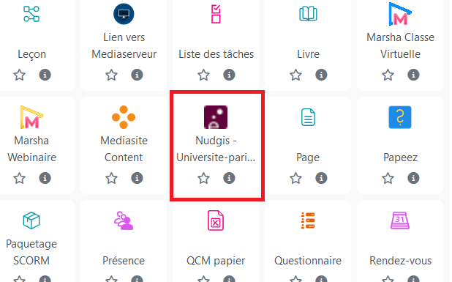
Vidéos - Transcription de vidéos
Ubicast / Nudgis
2

Slide 22
Vérifier l’accessibilité de documents existants

Slide 23
Vérifier l’accessibilité des documents 1/2
Boîte à outils pour vérifier l'accessibilité des documents
Type de document | Outils
Documents PowerPoint | Assistant de l'accessibilitéPower Point : Sélectionnez "Révision", puis "Vérifier l'accessibilité"
Documents Word | Assistant de l'accessibilité Word Tests utilisateurs : navigation clavier, test avec lecteur d'écran (NVDA)
Documents Libre Office | Assistant de vérification de l'accessibilité LibreOffice
eCampus (Etiquettes, Quiz…) | Bouton « Vérifier l’accessibilité » sur eCampus
2

Slide 24
Vérifier l’accessibilité des documents 2/2
Boîte à outils pour vérifier l'accessibilité des documents
Type de document | Outils
Documents PDF | Assistant de vérification de l'accessibilité PDF Création et vérification de l’accessibilité PDF, Acrobat Pro Check PDF accessibility
Générer un PDF accessible depuis Word | « Enregistrer sous » et sélectionnez « PDF » dans le menu déroulant Cliquez sur "Options" et cochez les cases suivantes : Créer des signets à l’aide de : Balises de structure de document pour l’accessibilité Compatibilité PDF/A Optimiser l’image et la qualité
OCRisation d'un PDF (optical character recognition) | - Convertisseur de PDF
2

Slide 25
Test de vérification de l'accessibilité

Slide 26
Vérification de l'accessibilité
Travail en groupe
https://ecampus.paris-saclay.fr/course/view.php?id=166083
Vérifier l'accessibilité du document Word de votre choix avec le vérificateur intégré
2

Slide 27
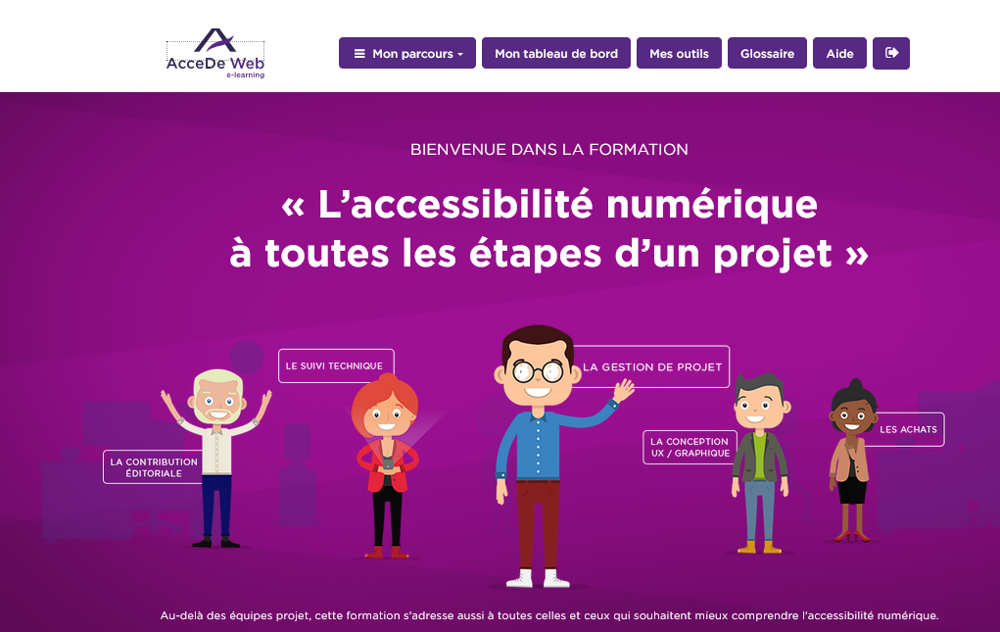
Ressources
Page "Accessibilité numérique" du site web de l'Université
E-learning « Accessibilité numérique à toutes les étapes d’un projet » sur e-Campus. Clé A11y (usage réservé étudiants et personnels Paris-Saclay)
E-learning "Initiation et exercice sur la pratique avec Word" sur e-Campus.
2

Slide 28
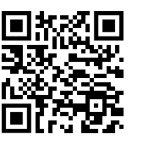
Questionnaire / Temps d'échange
https://forms.office.com/e/Un6LnznbE4
2

